Slide 1
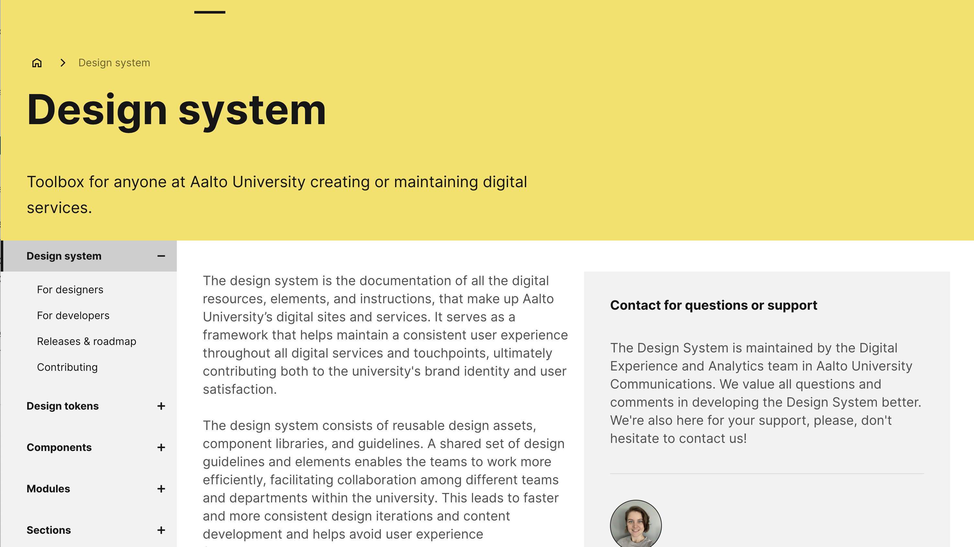
Aalto Design System
A brief intro

Slide 2
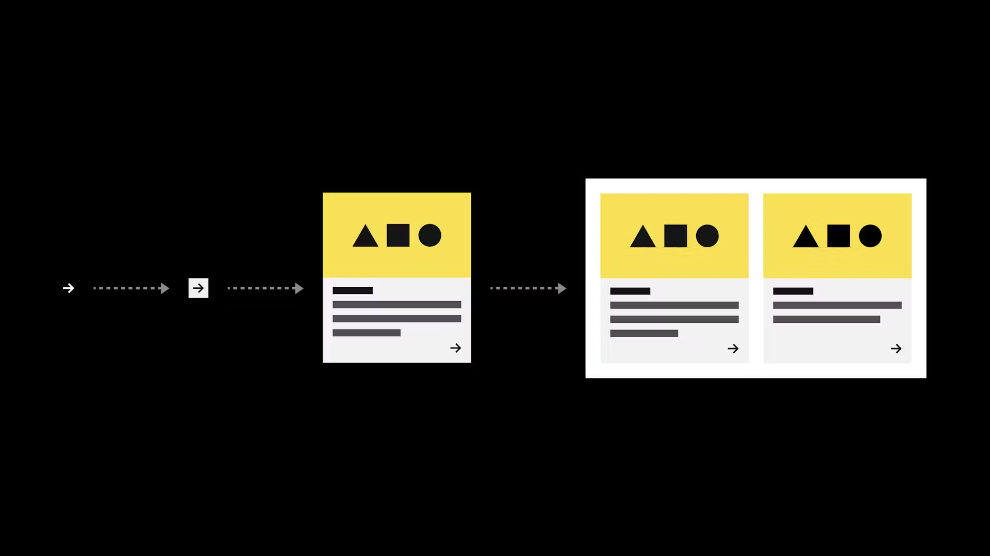
Design system helps create a distinctive digital experience
Help to create digital services that
are uniform in their user experience and follow best practices
are accessible
follow the brand architecture and visual guidelines
save cost by using ready-made components and design library
→ Visit brand.aalto.fi/ds
Notes:
Good to remember
Don’t paste text direct from other documents onto the PowerPoint template, as this will render incorrect formatting. Before pasting any text onto this template, use for example Notepad for removing the source text formatting.
To configure the display language:
Within any Office application, select File > Options > Language.
Under Office display Language, make sure the display language you want Office to use is listed.
Select the language you want, and then select Set as Preferred.
How to insert header & footer
1. Choose "Insert / Header & Footer" to change footer text.
2. In the panel you can change the footer, page number and date options.
How to add images
Click icon to add image. Or, you can choose one related to your content from a selection of photos available in Material Bank.
https://materialbank.aalto.fi/l/w2wWj_hmTJGx
***
Hyvä muistaa
Älä kopioi tekstiä suoraan muista sovelluksista tai dokumenteista, etteivät pohjan valmiit muotoiluasetukset muuttuisi. Käytä esimerkiksi Notepadia poistaaksesi tekstistä valmiit muotoiluasetukset.
Näyttökielen määrittäminen:
Valitse missä tahansa Office-sovelluksessa Tiedosto > Asetukset > Kieli.
Varmista Office-näytön kieli -kohdassa, että näyttökieli, jota haluat Officen käyttävän, on lueteltu.
Valitse haluamasi kieli ja valitse sitten Aseta ensisijaiseksi.
Näin lisäät ylä- tai alatunnisteet
1. Valitse “Lisää / Ylä- ja alatunniste”
2. Valintaikkunassa voit muuttaa ylä- ja alatunnisteiden, sivunumeroinnin ja päivämäärän asetuksia.
Uuden sivun luominen
Valitse valikosta ”Aloitus / Uusi dia” jolloin saat näkyviin listan valmiiksi määritellyistä mallipohjista.
Voit myös muuttaa olemassa olevan sivun ilmettä valikosta ”Aloitus / Asettelu”, jolloin saat näkyviin listan mallipohjan sivuista.
Kuvien lisääminen
Lisää kuva klikkaamalla ikonia. Vaihtoehtoisesti voit valita aiheeseen sopivan kuvan Materiaalipankissa olevista ehdotuksista.
https://materialbank.aalto.fi/l/w2wWj_hmTJGx

Slide 3
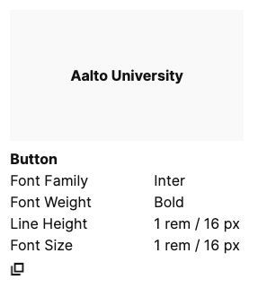


The design system consists of all the design assets, components and guidelines that make up Aalto’s digital experience
It’s a tool for owners of digital services or individual websites, new or existing
Notes:
Good to remember
Don’t paste text direct from other documents onto the PowerPoint template, as this will render incorrect formatting. Before pasting any text onto this template, use for example Notepad for removing the source text formatting.
To configure the display language:
Within any Office application, select File > Options > Language.
Under Office display Language, make sure the display language you want Office to use is listed.
Select the language you want, and then select Set as Preferred.
How to insert header & footer
1. Choose "Insert / Header & Footer" to change footer text.
2. In the panel you can change the footer, page number and date options.
How to add images
Click icon to add image. Or, you can choose one related to your content from a selection of photos available in Material Bank.
https://materialbank.aalto.fi/l/w2wWj_hmTJGx
***
Hyvä muistaa
Älä kopioi tekstiä suoraan muista sovelluksista tai dokumenteista, etteivät pohjan valmiit muotoiluasetukset muuttuisi. Käytä esimerkiksi Notepadia poistaaksesi tekstistä valmiit muotoiluasetukset.
Näyttökielen määrittäminen:
Valitse missä tahansa Office-sovelluksessa Tiedosto > Asetukset > Kieli.
Varmista Office-näytön kieli -kohdassa, että näyttökieli, jota haluat Officen käyttävän, on lueteltu.
Valitse haluamasi kieli ja valitse sitten Aseta ensisijaiseksi.
Näin lisäät ylä- tai alatunnisteet
1. Valitse “Lisää / Ylä- ja alatunniste”
2. Valintaikkunassa voit muuttaa ylä- ja alatunnisteiden, sivunumeroinnin ja päivämäärän asetuksia.
Uuden sivun luominen
Valitse valikosta ”Aloitus / Uusi dia” jolloin saat näkyviin listan valmiiksi määritellyistä mallipohjista.
Voit myös muuttaa olemassa olevan sivun ilmettä valikosta ”Aloitus / Asettelu”, jolloin saat näkyviin listan mallipohjan sivuista.
Kuvien lisääminen
Lisää kuva klikkaamalla ikonia. Vaihtoehtoisesti voit valita aiheeseen sopivan kuvan Materiaalipankissa olevista ehdotuksista.
https://materialbank.aalto.fi/l/w2wWj_hmTJGx

Slide 4
Get started with the design system
1
2
3
4
5
Assess how well your service is aligned with the visual identity
You can ask for support in the assessment through this form
Get familiar with the design tokens and components and other documentation on the site
→ discuss possible UI changes with your development team
If you need
- UI design library,
- additional components, or
- components in other programming languages
reach out to the DS team.
Start implementing changes to your service litlle by little starting with replacing fonts and colors, moving to components etc.
Collect feedback about the process, and share that with the DS team.

Slide 5
Other notes about the design system
Design system is made for those who work as owners of digital services, and has tools for both developers and designers
Design file in Figma available for designers, shared by the DS team / Anna Savisaari
Access to Gitlab’s design system project also through the DS team
Design support available for all aaltonians by the design system team (Anna Savisaari & co)
Process is continuously improving as we learn more about the needs of the community – please share your thoughts, wishes and worries with the DS team
Expanding the design system component base and supported dev languages in the roadmap (currently supporting React + static HTML)

